Slide 1
データの「意味」をそろえる技術の全体像
オントロジー・セマンティクス・データモデル標準化 入門
土橋
2026-10-04
Notes:
初めてこの分野に触れる人向けの説明資料。構成は調査報告の章立てに沿う。詳細と出典は調査報告にある。

Slide 2
何が問題なのか
01

Slide 3
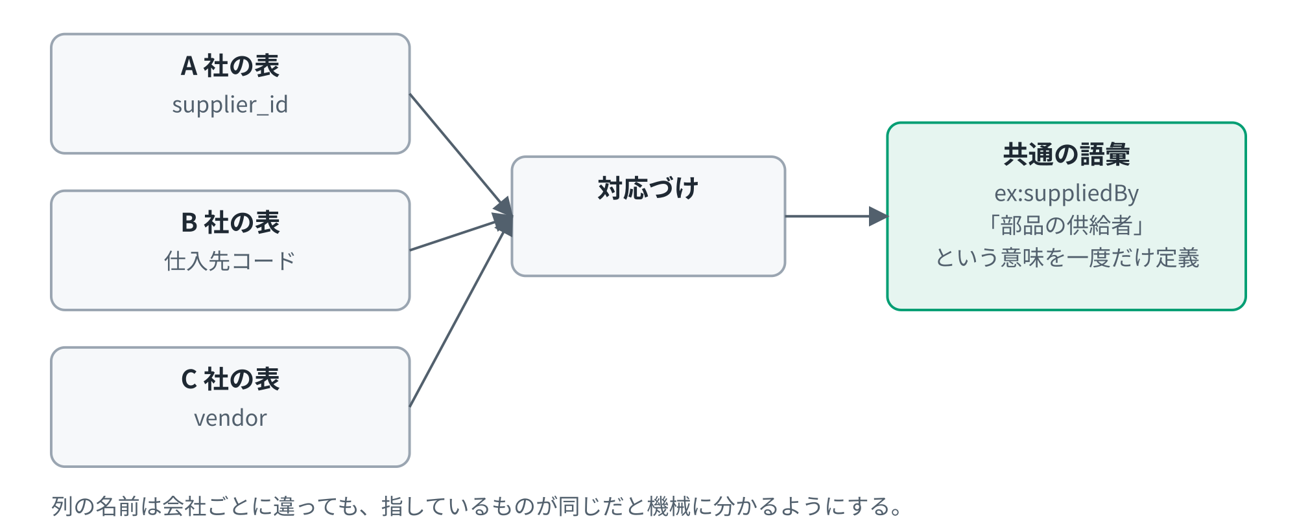
同じものでも、会社ごとに呼び名が違う
01 何が問題なのか
  名前からは、同じものらしいと見当がつくだけ
  人も AI も、名前だけでは断定できない
  確かにするには、共通の語彙への対応づけが要る
列の名前は説明用の例

Slide 4
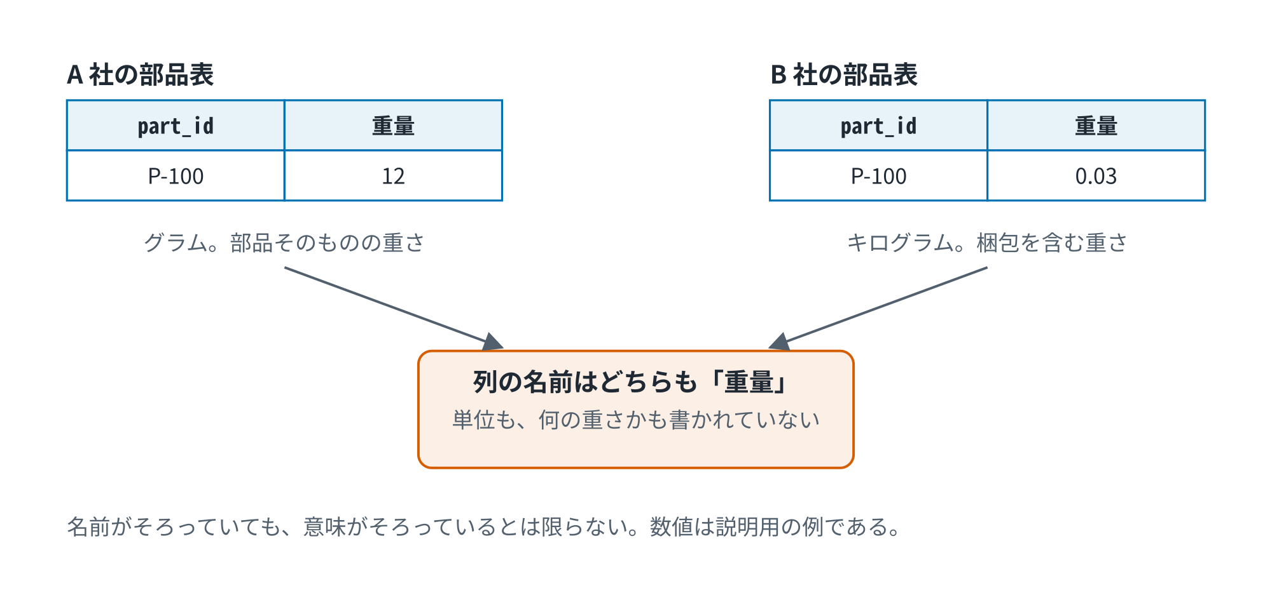
名前がそろっても、意味はそろわない
01 何が問題なのか
  「重量」はグラムか、キログラムか
  梱包を含む重さか、部品そのものの重さか
  「価格」は税込か、税抜か
  「日付」は発注日か、納品日か
Notes:
同じ名前で違うものを指す場合の例。説明用の例であり、特定の出典はない。

Slide 5
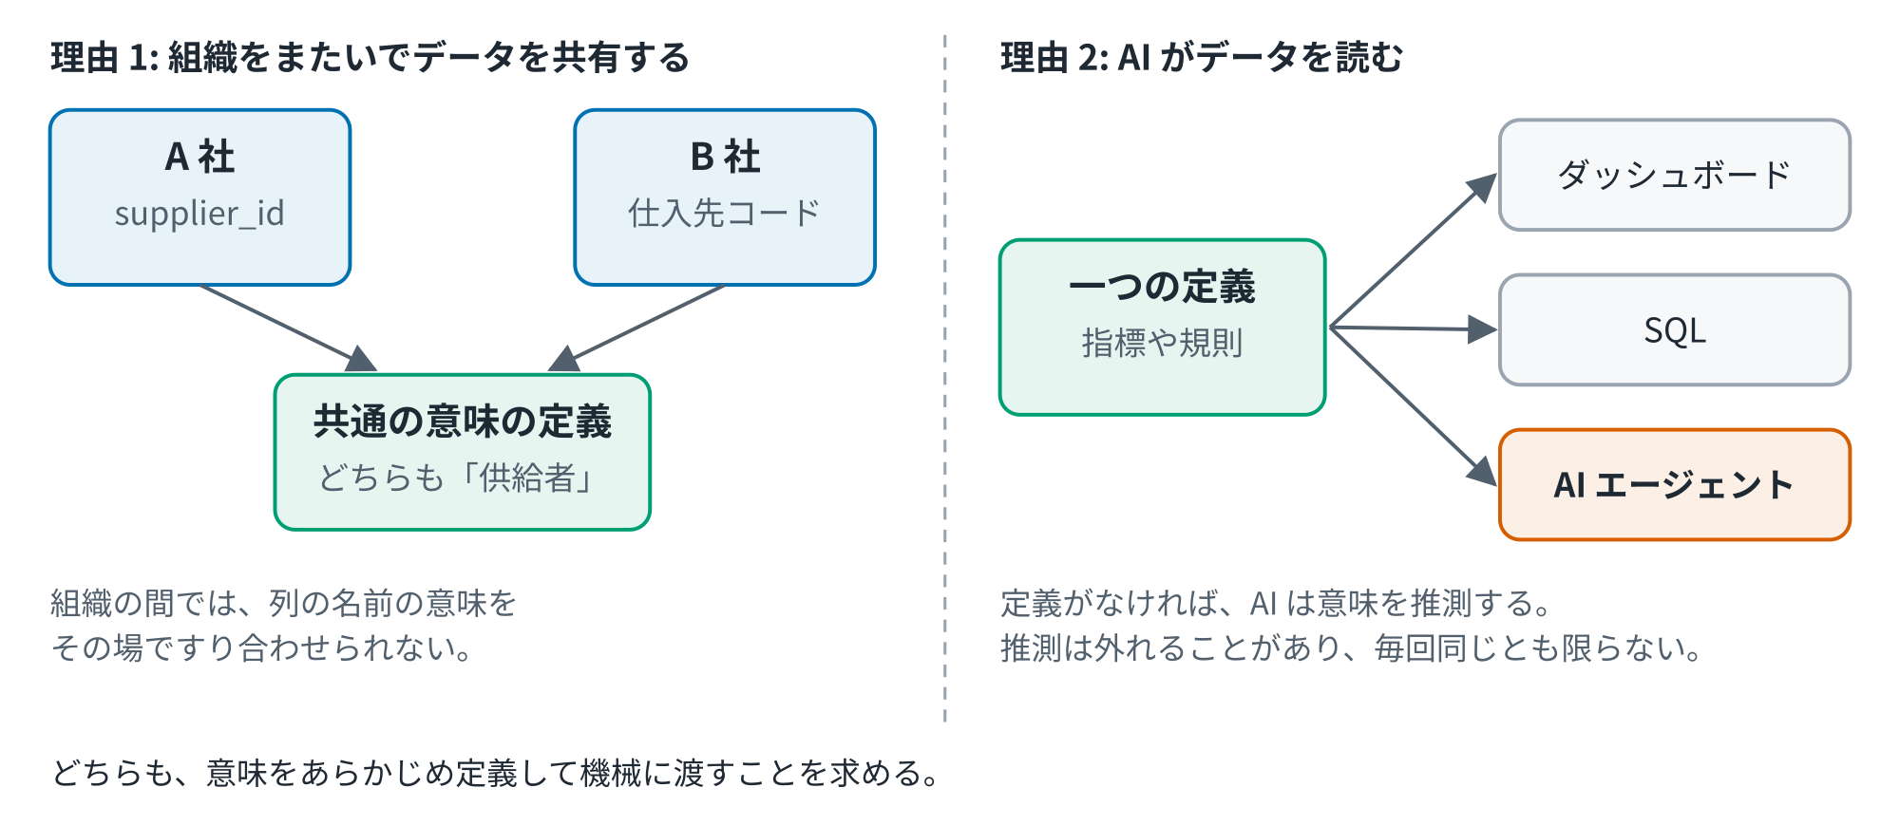
話題になる理由は二つある
01 何が問題なのか
  どちらも、意味をあらかじめ定義して機械に渡すことを求める
出典: 欧州相互運用性フレームワーク (2017)、IPA ODS-RAM、Databricks (2026)。AI の推測が安定しないという点は筆者の見方
Notes:
意味の定義が話題になる二つの理由（筆者の整理）。組織をまたぐ共有と、AI がデータを読むこと。どちらも、意味をあらかじめ定義して機械に渡すことを求める。

Slide 6
整理の軸と四つの言葉
02

Slide 7
この資料は五つの軸で整理する
02 整理の軸と四つの言葉
軸 | 並べるもの | 分かること | 出どころ | 扱う部
意味の三角形 | 記号、概念、対象 | 言葉が何を扱うか | Ogden と Richards | 02
意味の連続体 | 成果物の種類 | どれだけ形式的か | Uschold と Gruninger | 03
意味の 4 段階 | 機械にできること | 何ができ、何ができないか | 筆者 | 03
四本の流れ | 取り組みの系譜 | 誰が何のために進めたか | 筆者 | 04
共有の範囲 | 組織内か、組織間か | 誰と意味を共有するか | 筆者 | 07、08
調査報告の「この報告書で使う整理の軸」による

Slide 8
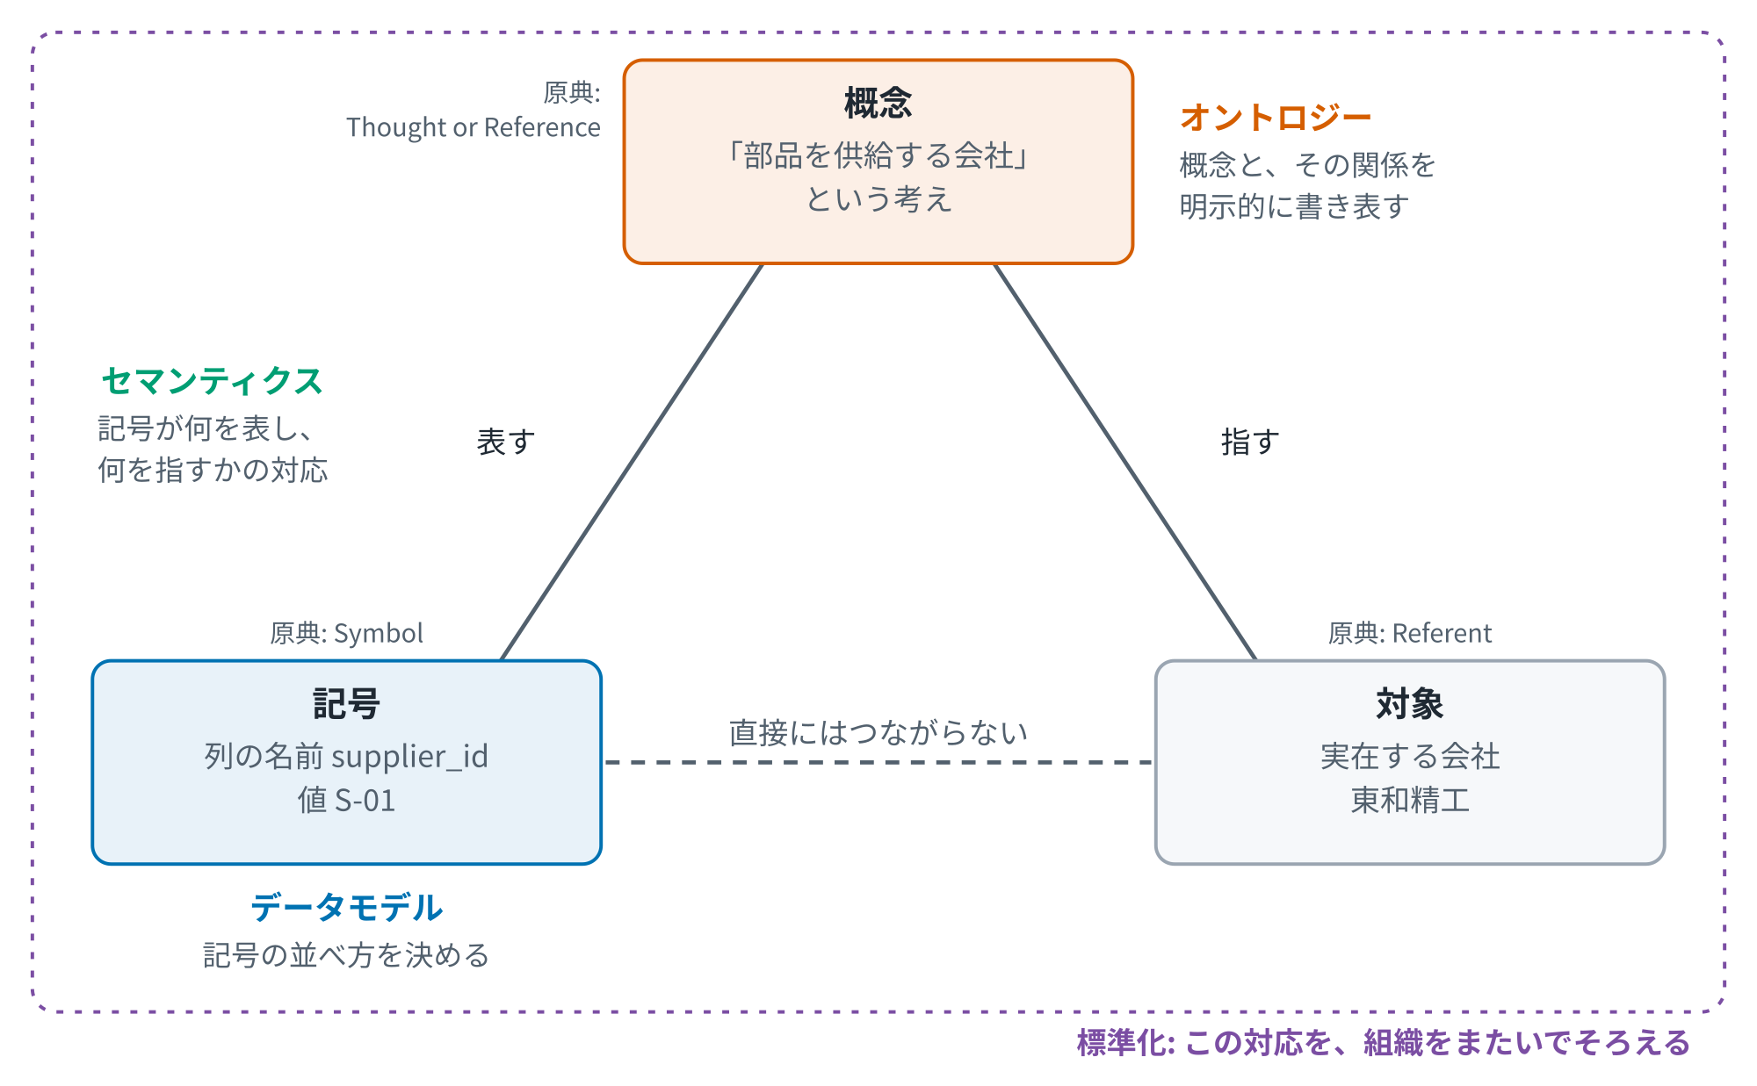
四つの言葉は扱う場所が違う
02 整理の軸と四つの言葉
四つの言葉
  データモデル: 記号の並べ方を決める
  セマンティクス: 記号が何を表し、何を指すか
  オントロジー: 概念と関係を書き表す
  標準化: それを組織の間でそろえる
三角形は Ogden と Richards (1923) の図をもとに作成。頂点の日本語の呼び名と、四つの言葉の位置づけは筆者による
Notes:
意味の三角形と四つの言葉。データモデルは記号の並べ方、セマンティクスは記号が何を表し何を指すか、オントロジーは概念の書き表し、標準化はそれを組織間でそろえること。

Slide 9
「オントロジー」には三つの用法がある
02 整理の軸と四つの言葉
知識工学
概念化の明示的な仕様。Gruber が定義し、Studer らが共有と形式性を加えた形にした
Web 標準
OWL のような言語で書いたもの。日本の ODS の実装もこの用法
製品
Palantir は自社の Ontology を、組織の運用レイヤと定義する
出典: Gruber (1993)、Studer ら (1998)、W3C OWL 2 (2012)、Palantir 公式文書

Slide 10
意味には四つの段階がある
03

Slide 11
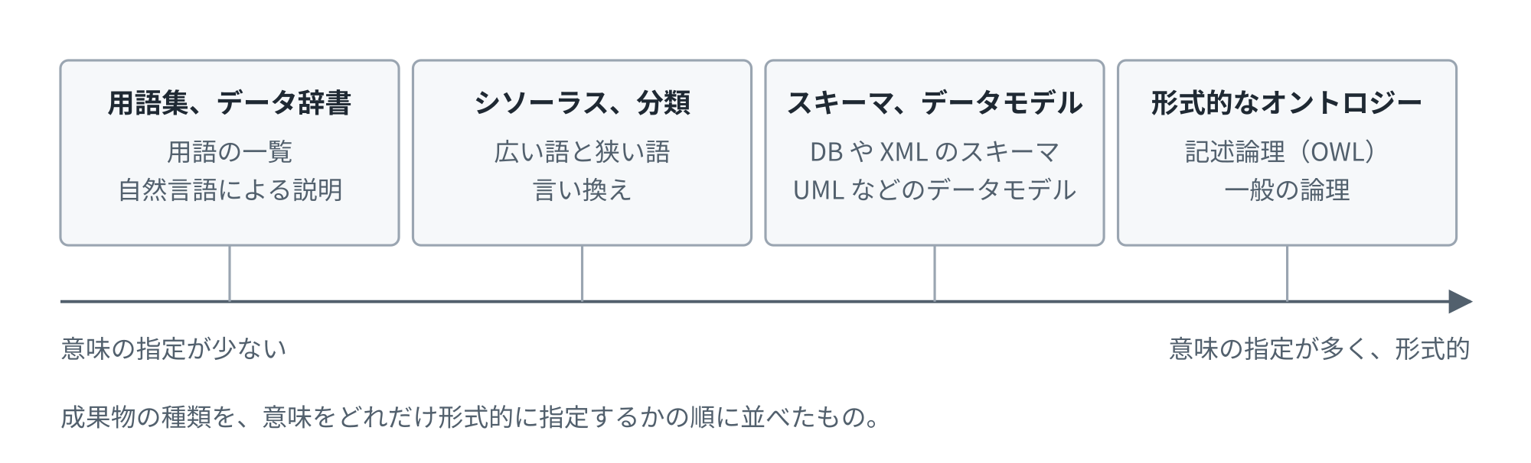
先行する整理は成果物の種類を並べる
03 意味には四つの段階がある
  用語集から形式的なオントロジーまでを、一本の軸に置く
  進むほど形式的になり、自動推論への支援も増す
  ただし、機械にできることを段階に分けてはいない
出典: Uschold と Gruninger (2004)、McGuinness (2003)。図は Uschold と Gruninger の図をもとに作成

Slide 12
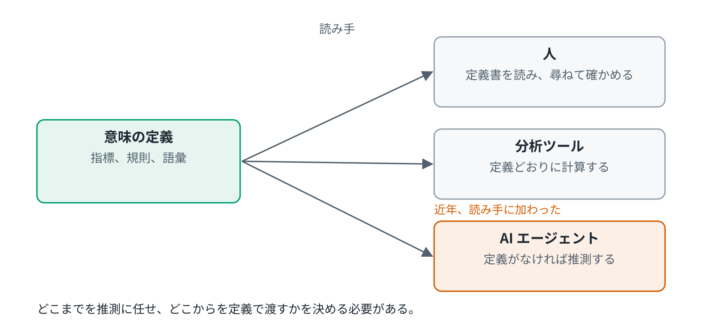
AI が読み手に加わり、問いが変わった
03 意味には四つの段階がある
  先行する整理は、人が成果物を見分けるためのもの
  近年は、AI も意味の定義の読み手に挙げられる
  問いは「機械はそれで何ができるか」に変わった
出典: Snowflake の OSI 発表文 (2025)、Databricks (2026)。いずれも製品ベンダの説明。軸を加えた理由は筆者の考察

Slide 13
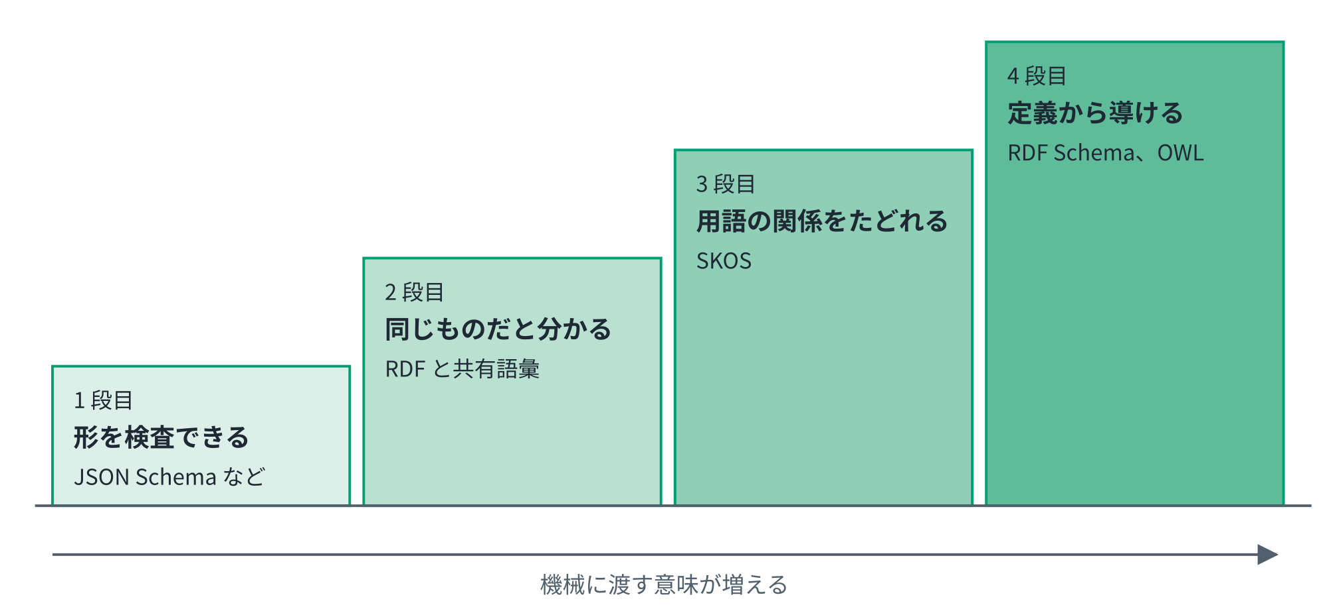
段を上がるほど、機械にできることが増える
03 意味には四つの段階がある
  機械にできることを基準に、四つの段に並べる
  2 段目から 4 段目は積み上がる
  1 段目の検査はどの段のデータにも別に行える
意味の 4 段階は筆者の整理

Slide 14
部品と供給者の例で四つの段を見る
03 意味には四つの段階がある
段 | 機械ができること | 例 | 代表的な技術
1 | 形を検査できる | 重量の欄に数値が入っている | JSON Schema、関係モデル
2 | 同じものだと分かる | A 社と B 社の列が、どちらも供給者を指す | RDF と共有の語彙
3 | 用語の関係をたどれる | ボルトは締結部品より狭い語 | SKOS
4 | 定義から導ける | 供給者を持つものは調達品 | RDF Schema、OWL
筆者の整理。例は説明用に作成したもの

Slide 15
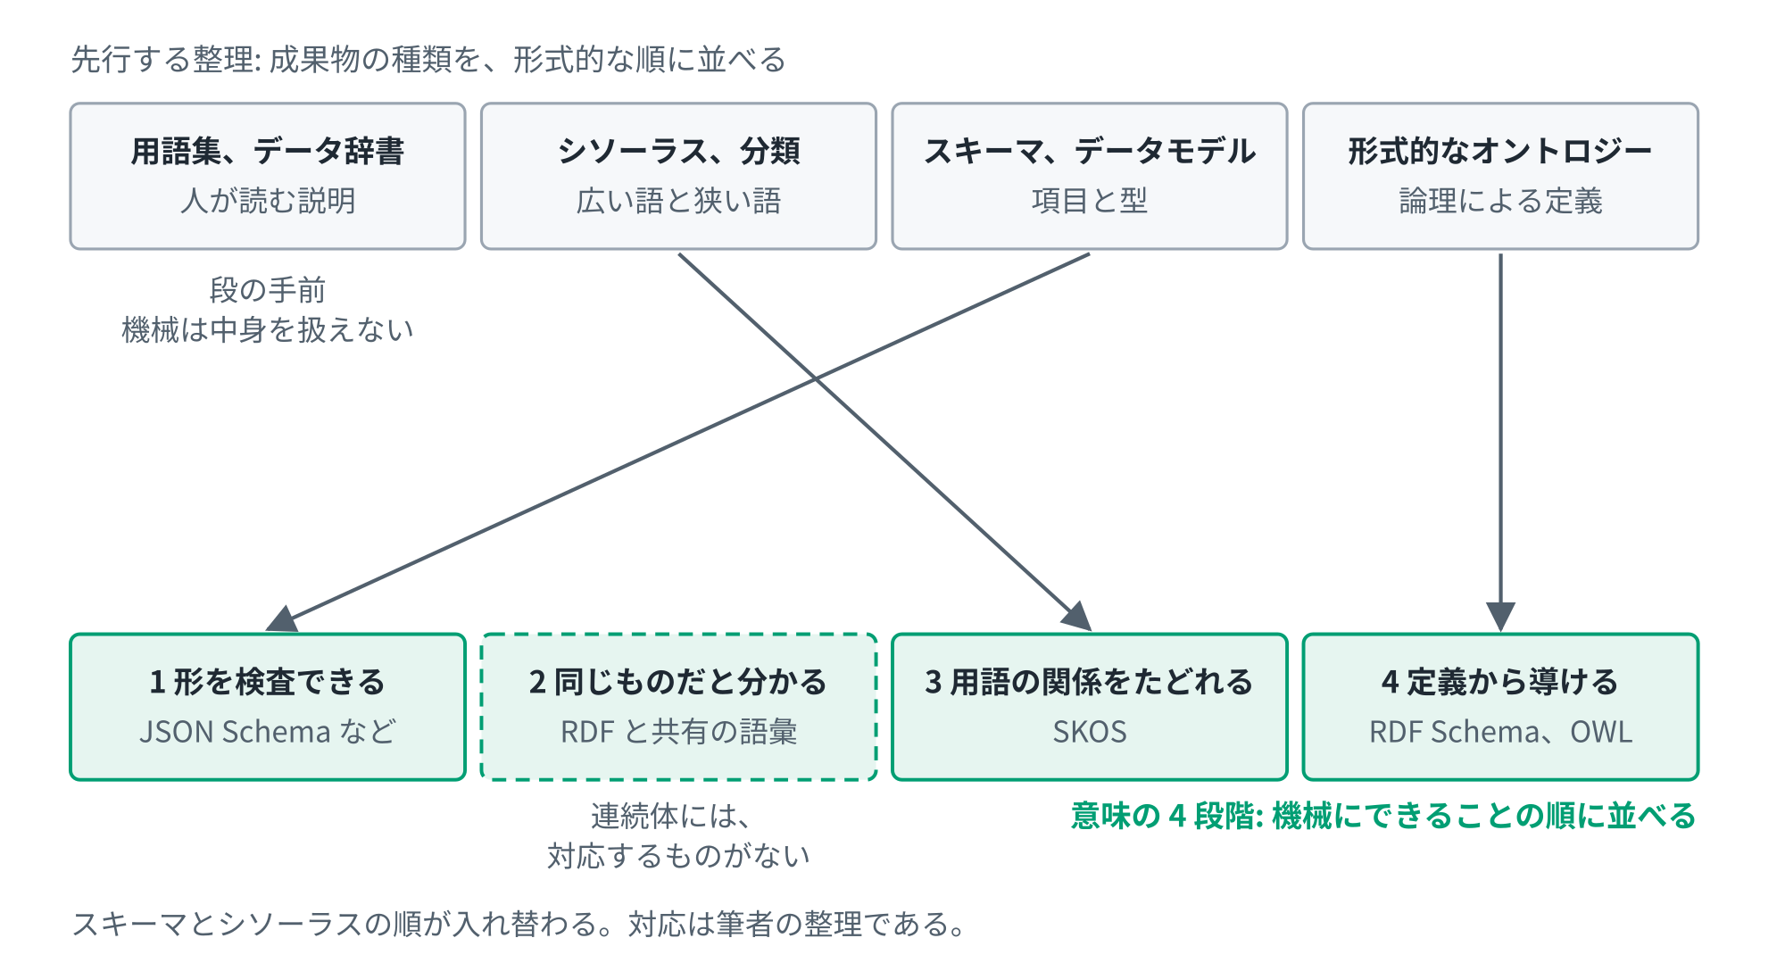
並べ直すと、順が入れ替わる
03 意味には四つの段階がある
  スキーマは 1 段目、シソーラスは 3 段目にあたる
  基準が、形式性から機械にできることへ変わったため
  2 段目にあたるものは、連続体にはない
出典: Uschold と Gruninger (2004)。意味の 4 段階と、二つの対応は筆者の整理

Slide 16
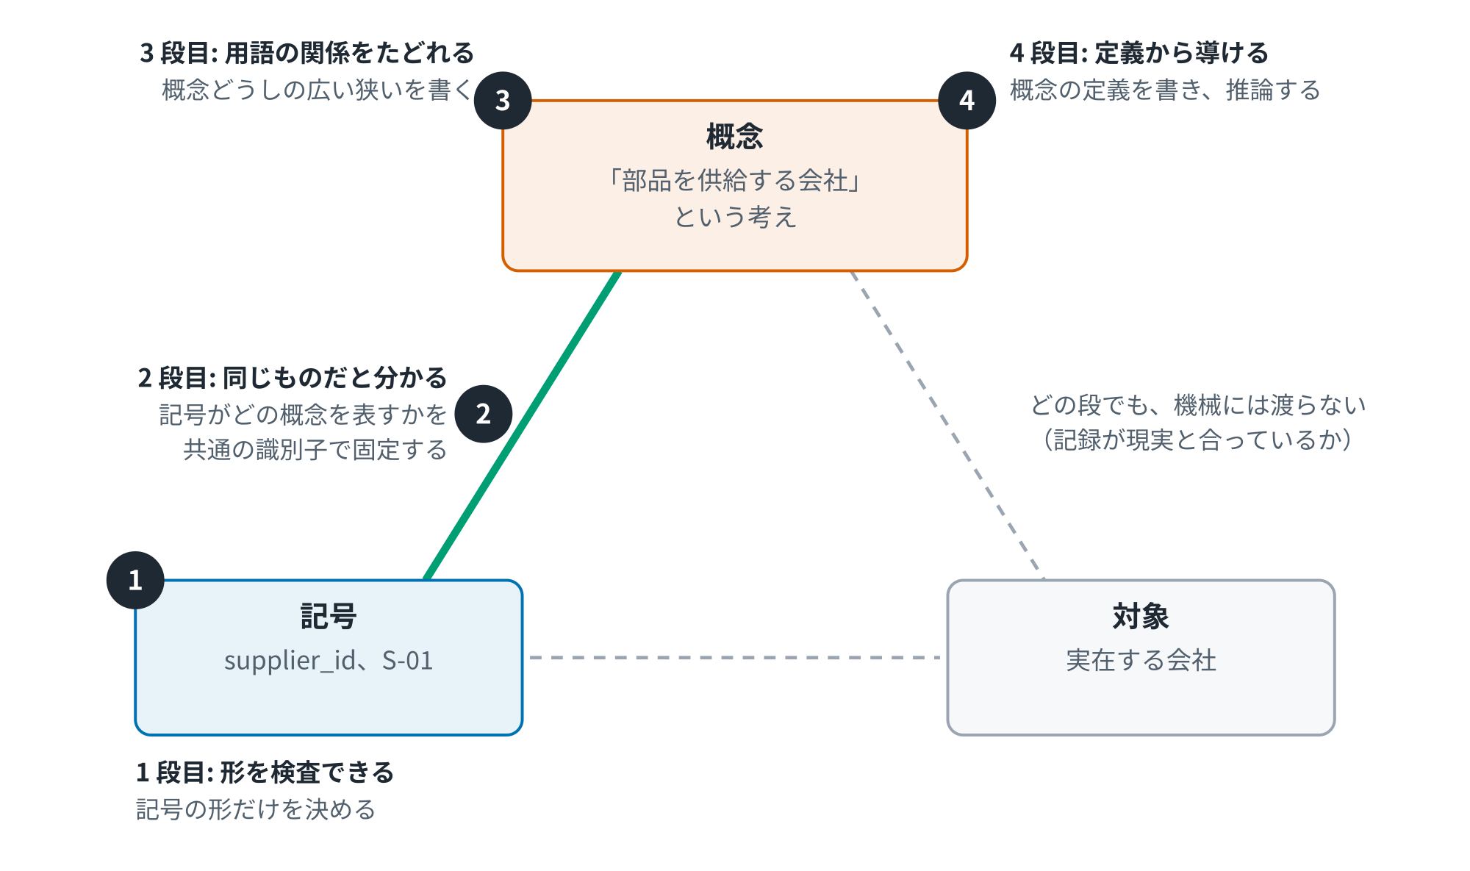
段を上がると、概念まで機械に渡る
03 意味には四つの段階がある
段ごとに渡すもの
  1 段目は記号の形だけを決める
  2 段目は記号と概念を結ぶ
  3、4 段目は概念の中身を書く
  概念と対象の対応は機械には渡らない
対応づけは筆者による。原典の図には書かれていない
Notes:
意味の三角形と意味の 4 段階の対応（筆者の整理）。1 段目は記号の形だけを決める。2 段目は記号と概念を結ぶ。3、4 段目は概念の中身を書く。概念と対象の対応は、どの段でも機械には渡らない。

Slide 17
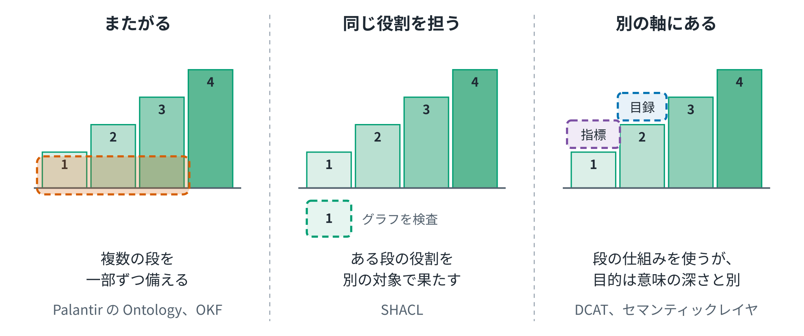
一つの段に収まらない技術もある
03 意味には四つの段階がある
  4 段階は、機械にできることを一つずつ切り出したもの
  現実の技術は、その一つだけを担うとは限らない
筆者の整理

Slide 18
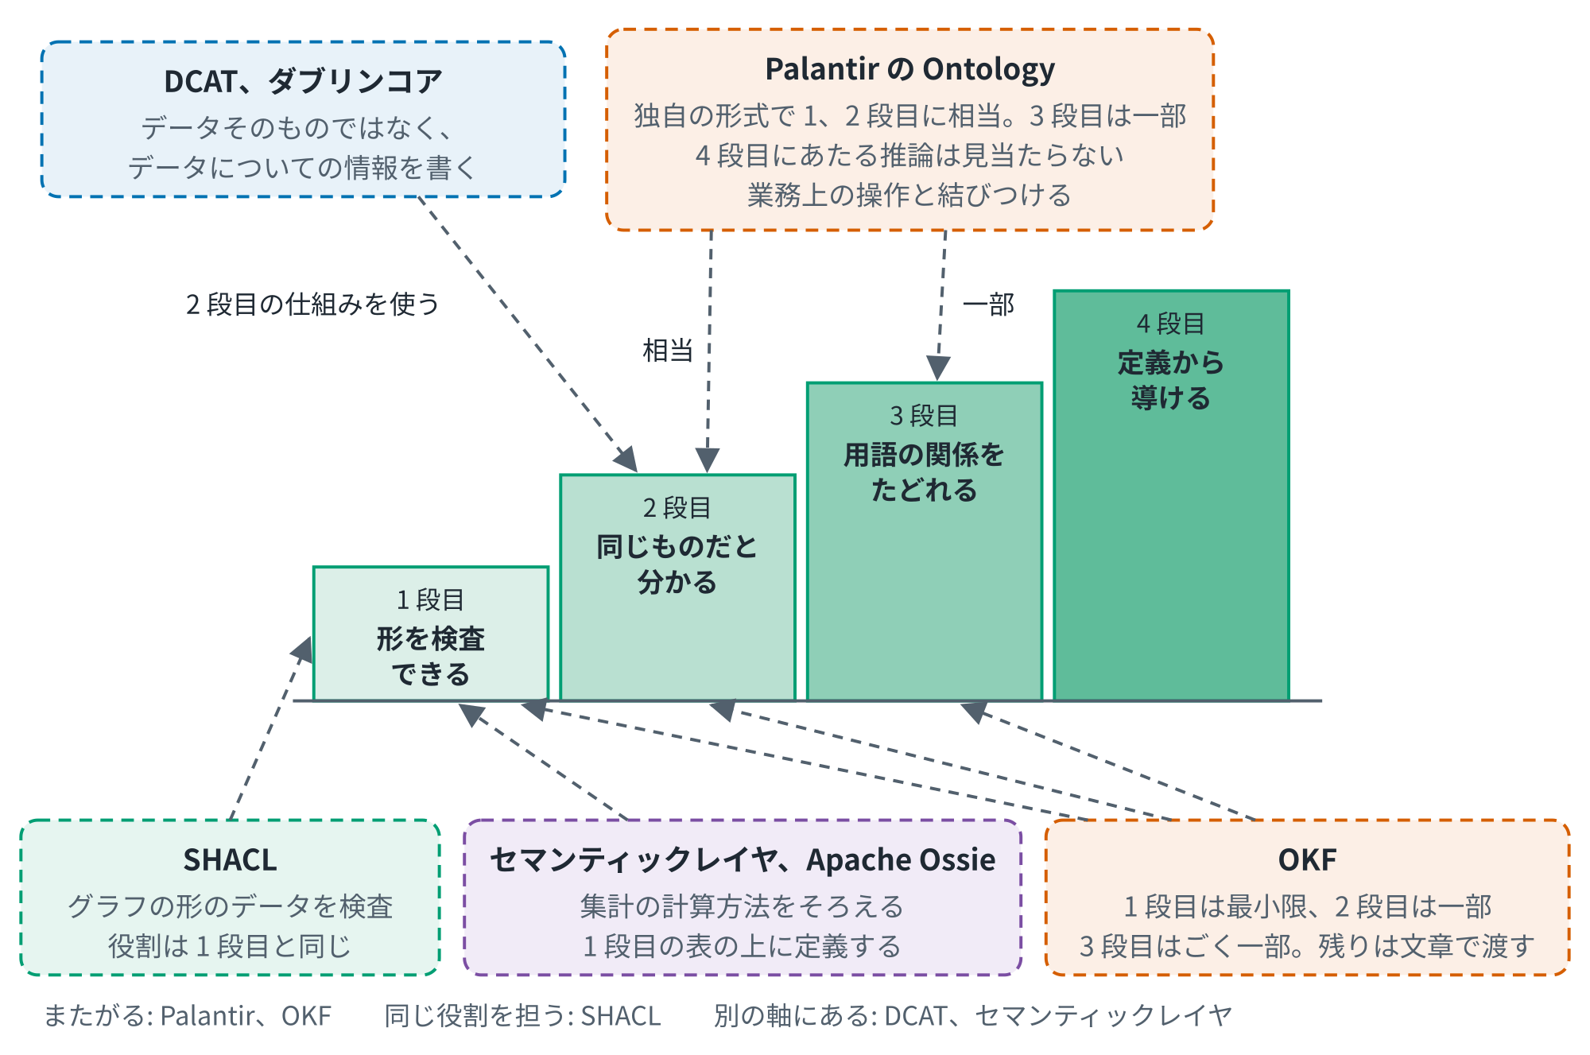
収まらない技術も、どこかの段と関係する
03 意味には四つの段階がある
  Palantir と OKF は、下の段を一部ずつ備える
  SHACL は、1 段目の検査をグラフに対して行う
  DCAT は 2 段目の仕組みを使う
  セマンティックレイヤは、1 段目の表の上に載る
筆者の整理

Slide 19
半世紀の取り組みは四本の流れ
04

Slide 20
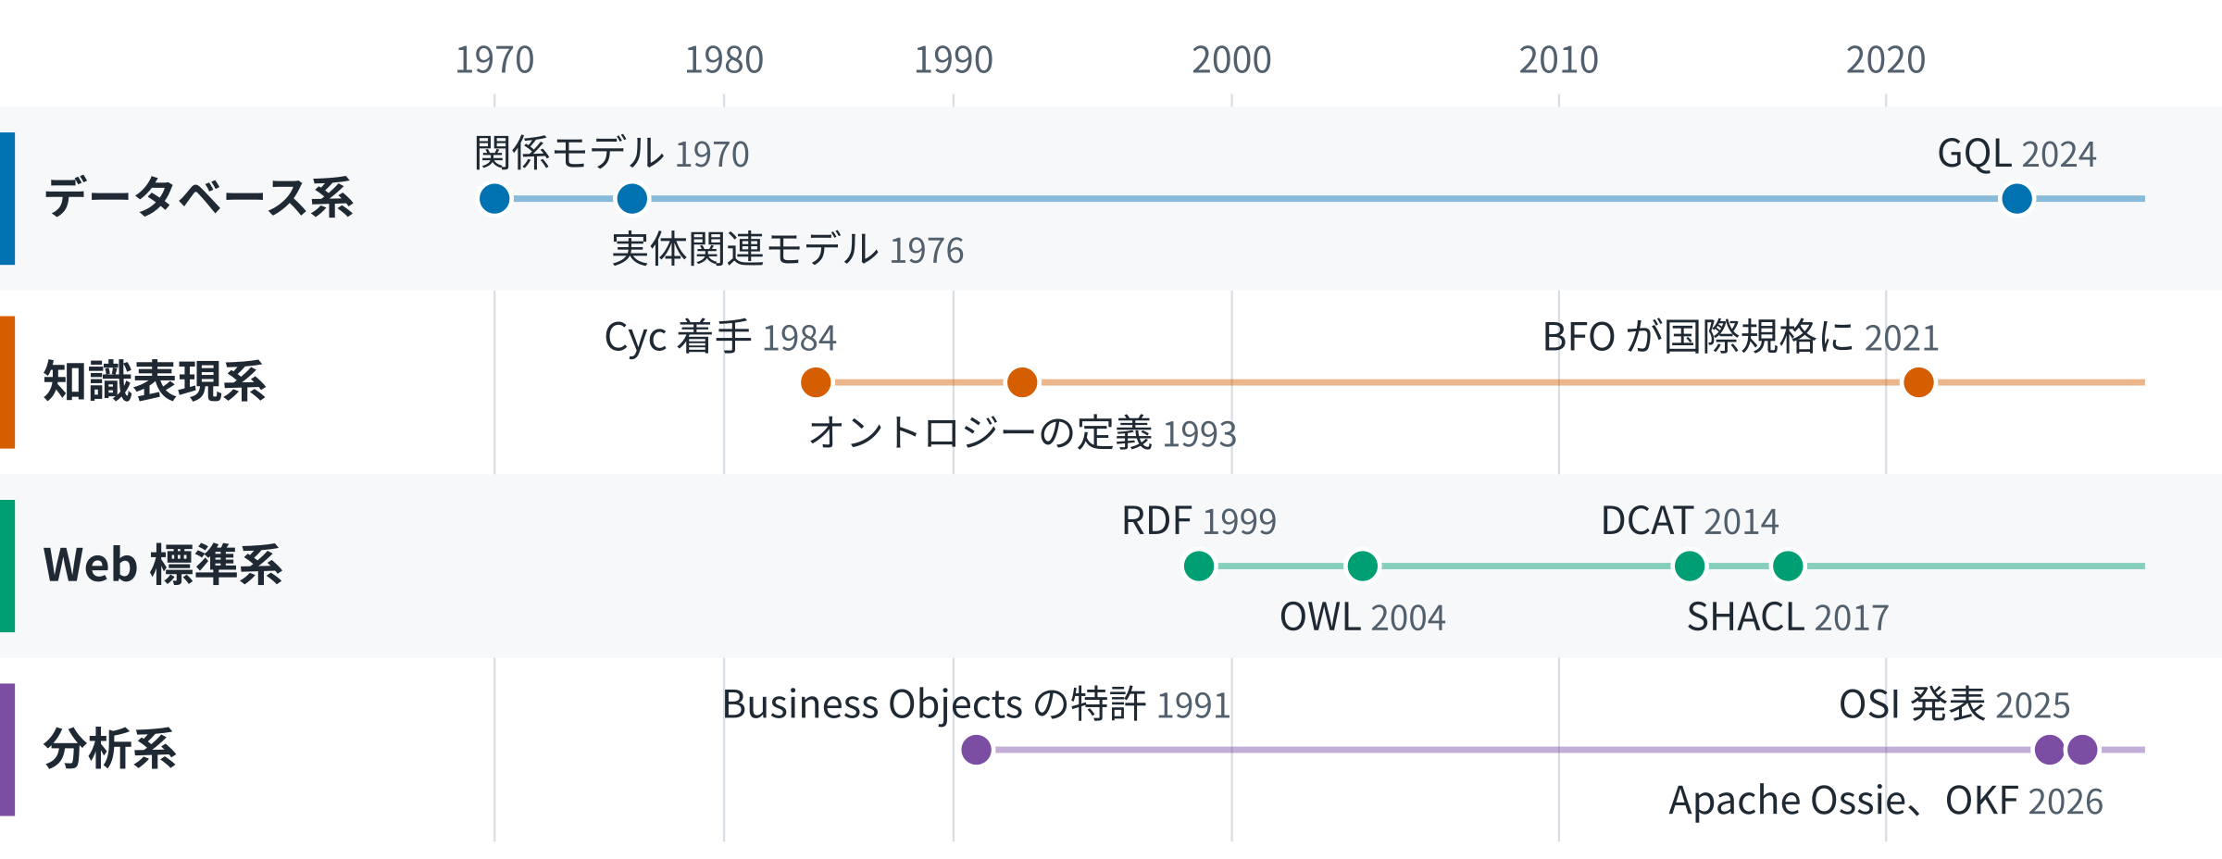
四本の流れは始まった時期も目的も違う
04 半世紀の取り組みは四本の流れ
  分析系の源流は 1991 年の特許にさかのぼれる
  仕様を公開する動きは 2025 年以降に続く
年表は筆者の整理。主な出来事だけを示す。各出来事の年は調査報告の年表を参照

Slide 21
流れごとに、目的と得られるものが違う
04 半世紀の取り組みは四本の流れ
流れ | 何のために | 得られるもの | 代表例
データベース系 | データを保存し、共有する | 同じ形で使える | 関係モデル
知識表現系 | 知識を計算機に扱わせる | 定義から導ける | 記述論理
Web 標準系 | 組織をまたいで意味を共有する | そのまま突き合わせられる | RDF、OWL、DCAT
分析系 | 指標の計算方法をそろえる | どのツールでも同じ数字 | セマンティックレイヤ
筆者の整理

Slide 22
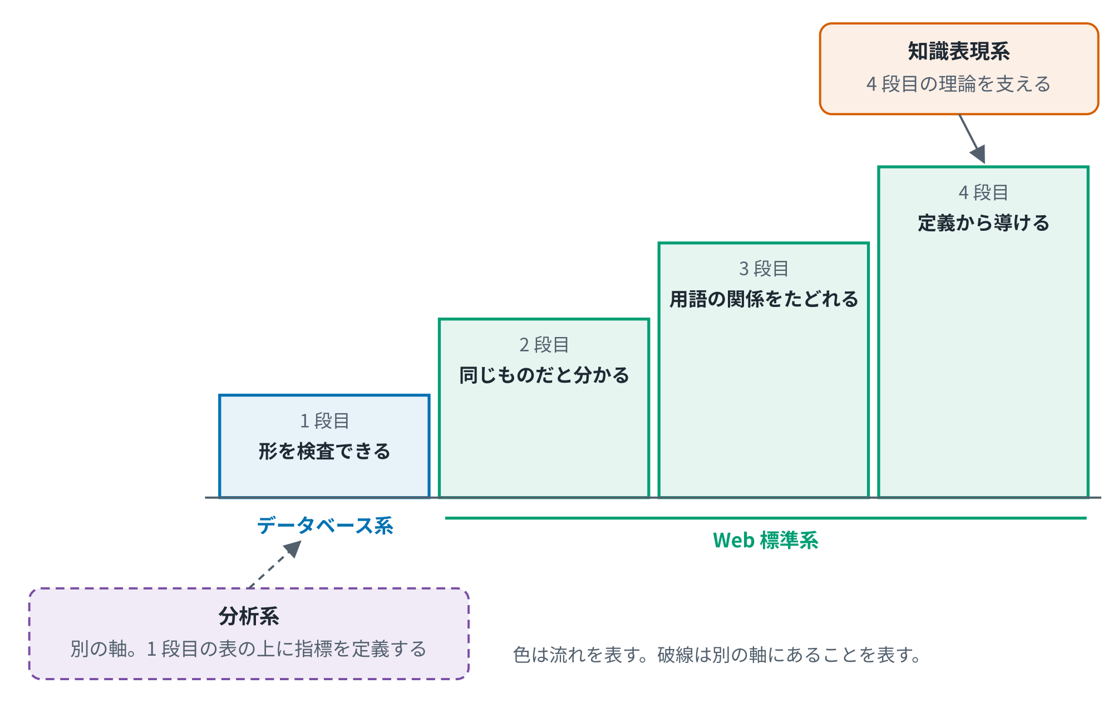
2 段目から上は Web 標準系が担う
04 半世紀の取り組みは四本の流れ
  データベース系は 1 段目。データの形を決める
  2 から 4 段目の代表的な技術は、Web 標準系の仕様
  知識表現系は4 段目の理論を支える
  分析系は別の軸にあり、指標の計算をそろえる
筆者の整理

Slide 23
代表的な技術と標準を見る
05

Slide 24
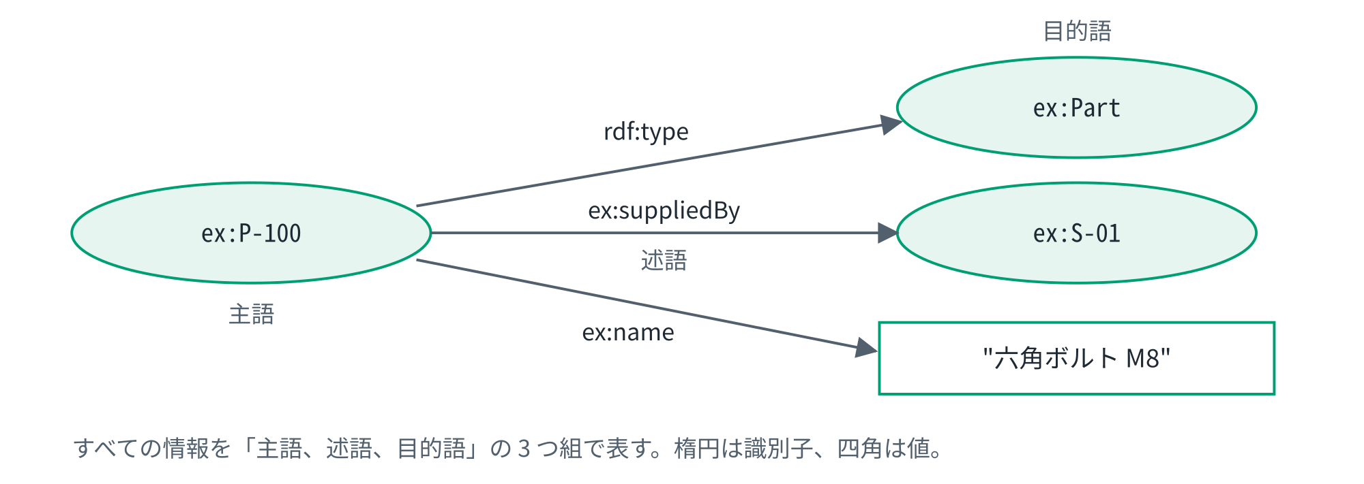
RDF はすべてを三つ組で書く
05 代表的な技術と標準を見る
  主語、述語、目的語の組で表す
  識別子は Web 全体で一意
  別々に書いたデータを、そのまま足し合わせられる
出典: W3C RDF 1.1 (2014)

Slide 25
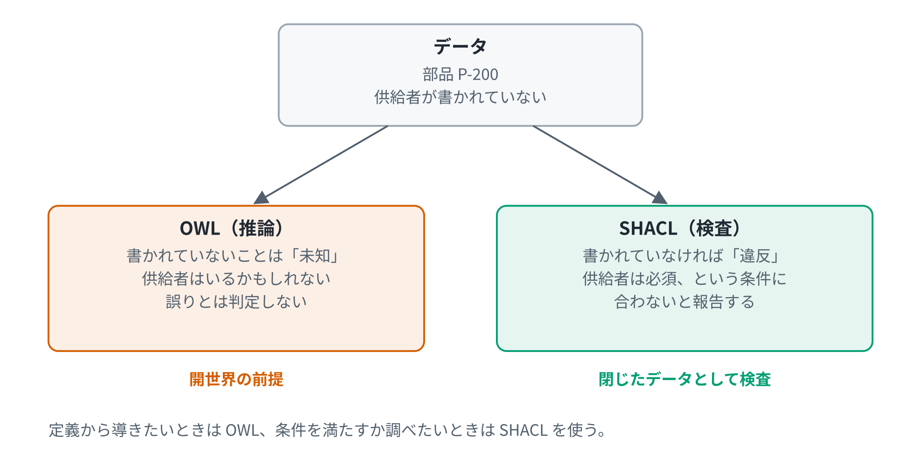
OWL は推論し、SHACL は検査する
05 代表的な技術と標準を見る
  OWL は、定義から書かれていないことを導く
  SHACL は、データが条件を満たすかを調べる
  同じデータでも、扱いが分かれる
出典: W3C OWL 2 (2012)、W3C SHACL (2017)。図の例は説明用に作成したもの

Slide 26
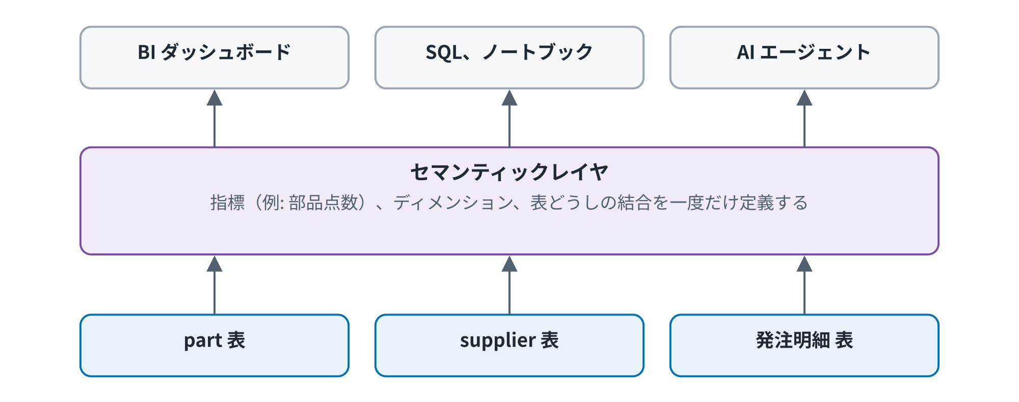
指標の定義は一か所に置く
05 代表的な技術と標準を見る
セマンティックレイヤ
  表とツールの間に置く
  指標、ディメンション、結合を定義する
  どのツールでも同じ数字になる
出典: AtScale 用語集、Google Cloud (2024)

Slide 27
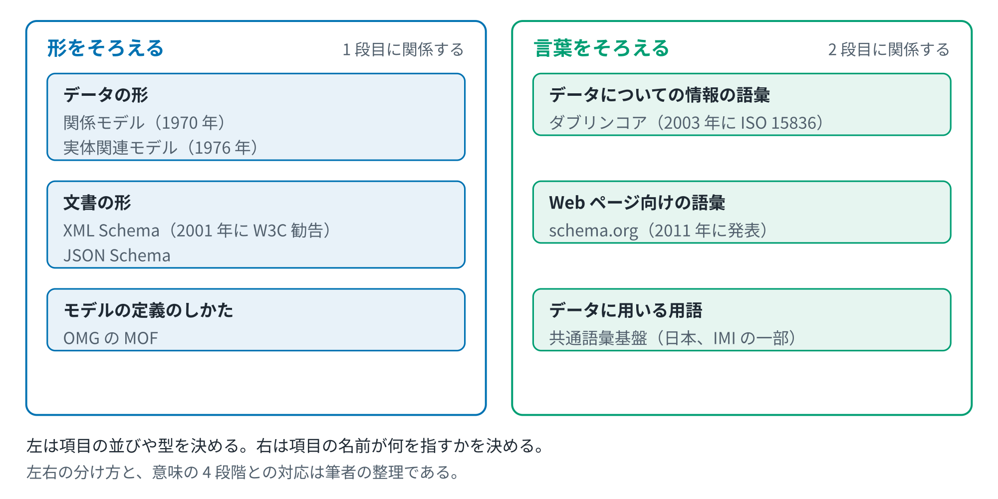
標準は形か言葉のどちらかをそろえる
05 代表的な技術と標準を見る
  左は項目の並びや型を決める
  右は項目の名前が何を指すかを決める
各標準の出典は調査報告の 7 章。左右の分け方は筆者の整理
Notes:
データモデルとメタデータの標準が、何をそろえるか。左は項目の並びや型を決める。右は項目の名前が何を指すかを決める。

Slide 28
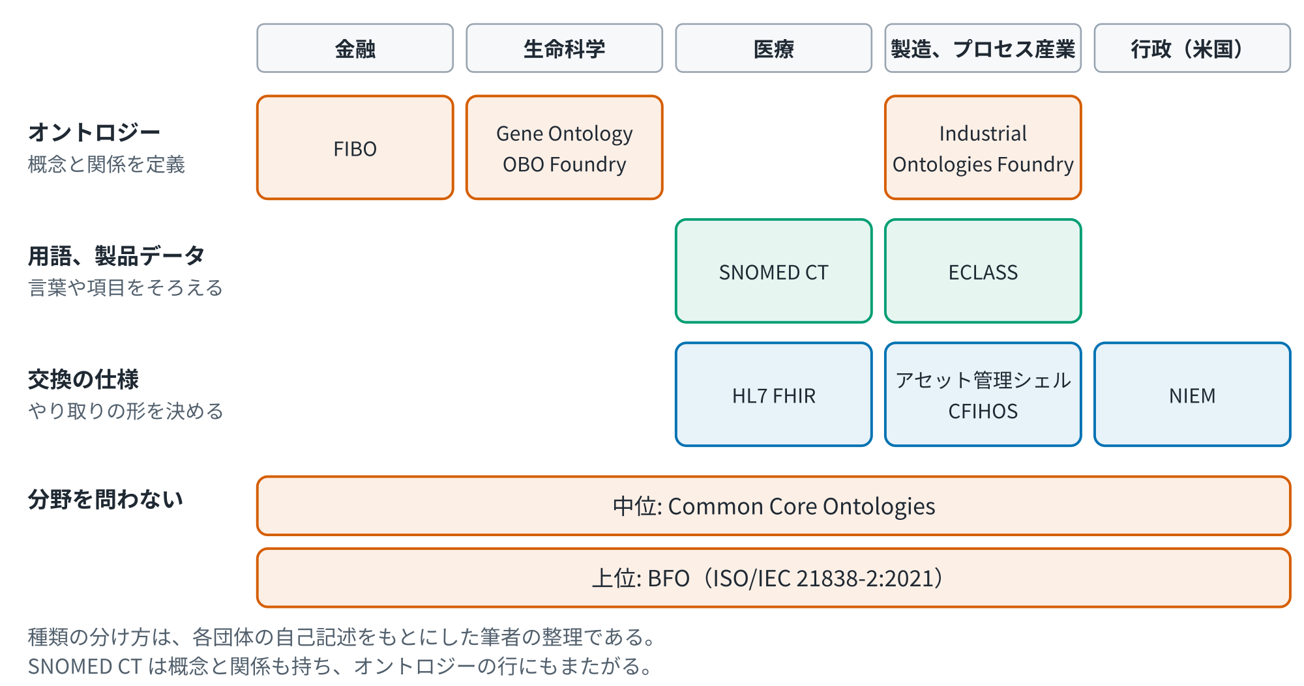
業界の標準はオントロジーだけではない
05 代表的な技術と標準を見る
標準の種類
  概念と関係を定義するもの
  言葉や項目をそろえるもの
  やり取りの形を決めるもの
  分野を問わない上位と中位がある
種類の分け方は、各団体の自己記述をもとにした筆者の整理
Notes:
ドメインオントロジーと業界標準の見取り図。概念と関係を定義するもの、言葉や項目をそろえるもの、やり取りの形を決めるものが混ざっている。

Slide 29
近年の米国企業の動き
06

Slide 30
米国企業の動きは五つに分けて見る
06 近年の米国企業の動き
順 | 動き | 代表 | 狙い | 意味の 4 段階との関係
1 | 知識グラフ | Google、Wikidata | 事物と関係をグラフで持つ | RDF で書けば 2 段目
2 | 製品のオントロジー | Palantir | データを業務の操作と結ぶ | またがる。1 段目から 3 段目
3 | セマンティックレイヤ | Looker、Power BI、dbt | 指標の定義を一か所に置く | 別の軸にある
4 | 交換のための仕様 | OSI、Apache Ossie | 定義をツールの間でそろえる | 別の軸から、意味の定義へ広がる
5 | 文脈を渡す形式 | OKF | 知識を文章のまま AI に渡す | またがる。下の段を薄く備える
筆者の整理。3 から 5 は分析系の流れに属する。以下、この順に説明する
Notes:
6 部の見取り図。このあとのスライドは、この表の順に並ぶ。知識グラフが 1 枚、Palantir が 2 枚、分析系の経緯が 1 枚、OSI と Apache Ossie が 2 枚、OKF が 1 枚。

Slide 31
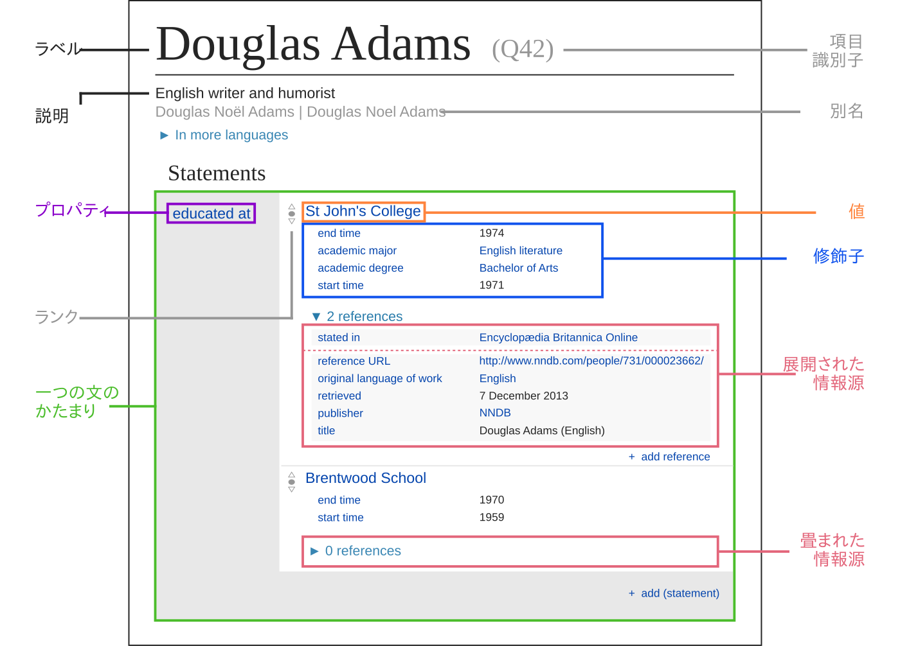
知識グラフは事物と関係をグラフで持つ
06 近年の米国企業の動き
  Google は 2012 年に、文字列ではなく事物を扱うと紹介した
  Wikidata は、値に修飾子と情報源を付けて記録する
  GraphRAG は、言語モデルと知識グラフを組み合わせる
出典: Google (2012)、Wikidata、Microsoft Research (2024)。図: Charlie Kritschmar (WMDE), Datamodel in Wikidata, Wikimedia Commons, CC0

Slide 32
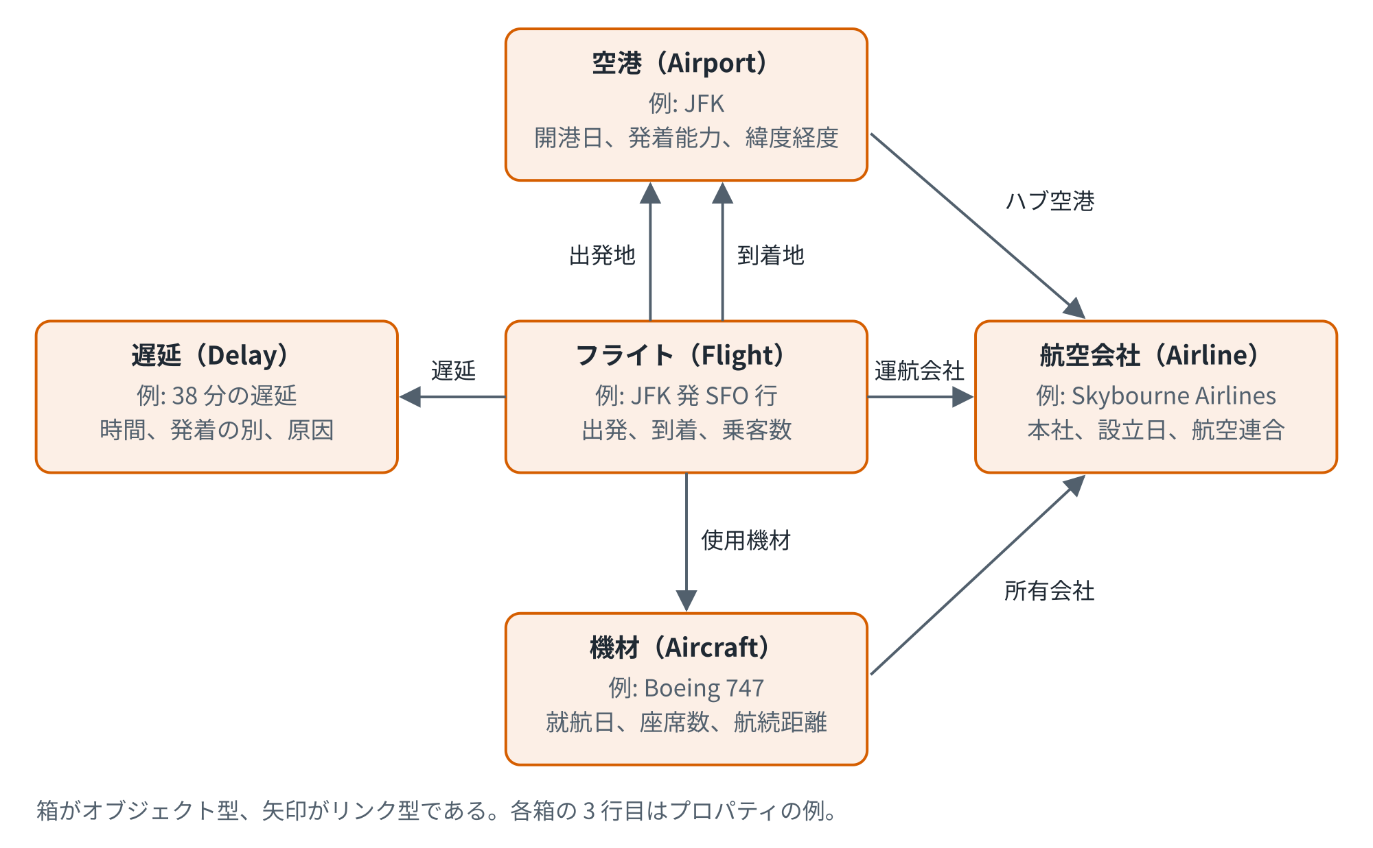
Palantir は業務を物と関係で表す
06 近年の米国企業の動き
  箱がオブジェクト型、矢印がリンク型
  各オブジェクト型はプロパティを持つ
  これに、アクションや関数が加わる
Palantir の公式文書の図をもとに作成
Notes:
Palantir の Ontology の例（航空業界）。箱がオブジェクト型、矢印がリンク型。これに、アクションや関数といった動的な要素が加わる。

Slide 33
Palantir は推論より操作を重んじる
06 近年の米国企業の動き
段 | Palantir の Ontology | 判定
1 形の検査 | 必須プロパティ、値の制約、主キーの一意性 | 備える
2 同じものと分かる | 複数のデータ源を共通のオブジェクトに対応づける | 一つの基盤の中で備える
3 用語の関係 | インターフェースの継承。用語の上下関係ではない | 一部
4 定義から導く | 派生プロパティは計算、関数はコード | 見当たらない
出典: Palantir Foundry 公式文書。「見当たらない」は約 180 ページを検索した結果で、存在しないことの証明ではない

Slide 34
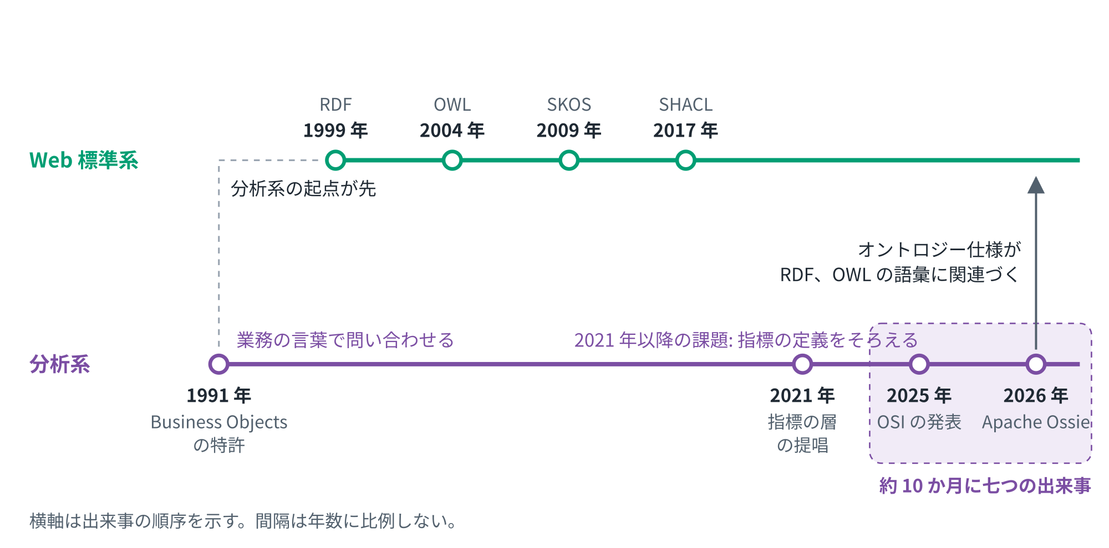
分析系が意味の定義へ広がり始めた
06 近年の米国企業の動き
  源流は別の課題。Web 標準系の代わりではない
  2025 年以降、基盤の事業者が開かれた仕様を次々に出した
  成熟度は低いが、利用者を持つ側からの動きである
出典: 米国特許 5,555,403、Stancil (2021)、Snowflake (2025、2026)、Google Cloud (2026)。三つ目は筆者の考察
Notes:
2025 年 9 月から 2026 年 7 月の約 10 か月に七つの出来事が続いた。OSI の発表、MetricFlow のオープンソース化、OSI 仕様の公開、Databricks の一般提供、OKF の発表、Ossie の Apache Incubator 入り、OKF の 0.2 版。根拠は当事者の発表で、採用の実績は評価していない。「複雑だから RDF を避けた」と述べた当事者は見つかっていない。

Slide 35
OSI は一年足らずで Apache Ossie になった
06 近年の米国企業の動き
01
2025 年 9 月
OSI を発表
02
2026 年 1 月
最初の仕様を公開
03
2026 年 6 月
Incubator 入り
04
2026 年 7 月
改称を公表
出典: Snowflake 発表文 (2025)、Snowflake ブログ (2026)、Apache Incubator、Apache Ossie ブログ (2026)

Slide 36
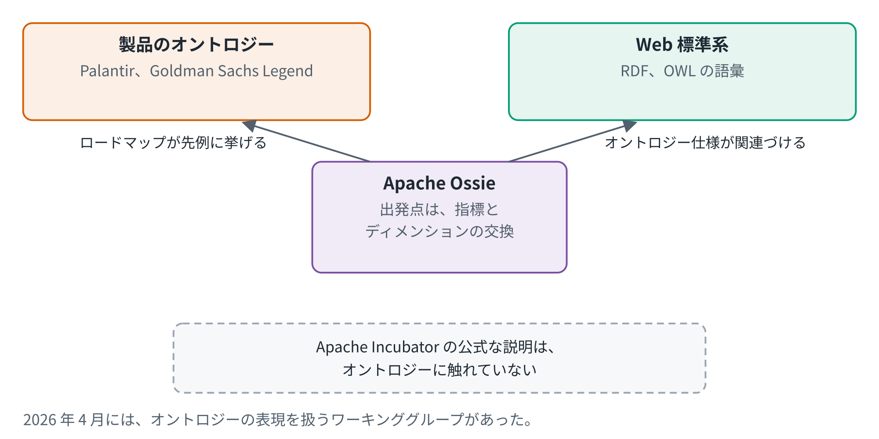
Ossie は二つの相手に近づいている
06 近年の米国企業の動き
  先例に挙げるのは、製品のオントロジー
  仕様が関連づけるのは、RDF や OWL の語彙
  ただし、公式な説明はオントロジーに触れていない
出典: Apache Ossie のコミュニティ更新、ロードマップ、オントロジー仕様 (2026)、Apache Incubator
Notes:
近づいているという評価は筆者の考察。

Slide 37
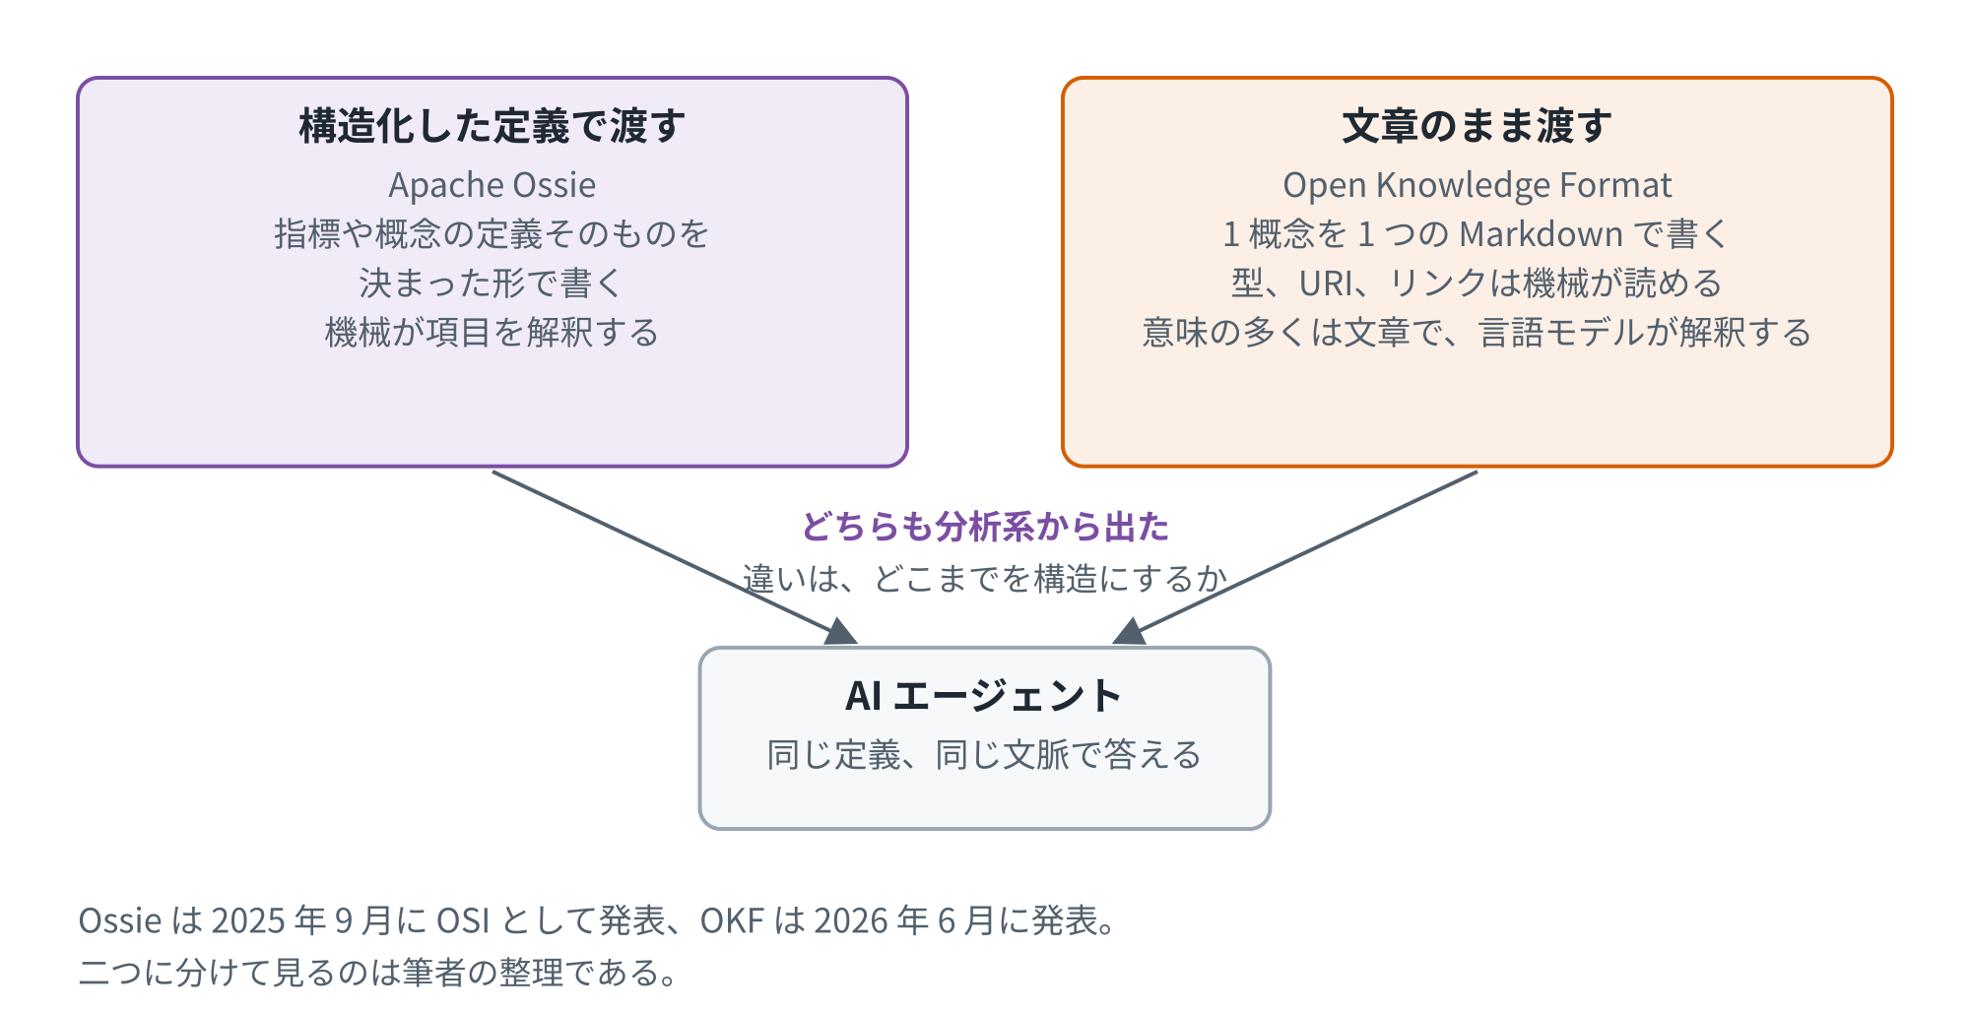
OKF は知識を文章のまま渡す
06 近年の米国企業の動き
  1 概念を 1 つの Markdown で表す
  型、URI、リンクは機械が読める
  語彙は登録せず、関係の種類は文章が伝える
  Ossie との違いは、どこまでを構造にするか
出典: Google Cloud ブログ (2026)、Open Knowledge Format 仕様 0.2 版。二つに分けて見るのは筆者の整理
Notes:
Open Knowledge Format（OKF）は Google Cloud が 2026 年 6 月に発表した。分析系の延長にあり、意味の 4 段階では 1 段目を最小限に、2 段目と 3 段目をごく一部だけ備える、というのは筆者の考察。

Slide 38
データスペースとの接点
07

Slide 39
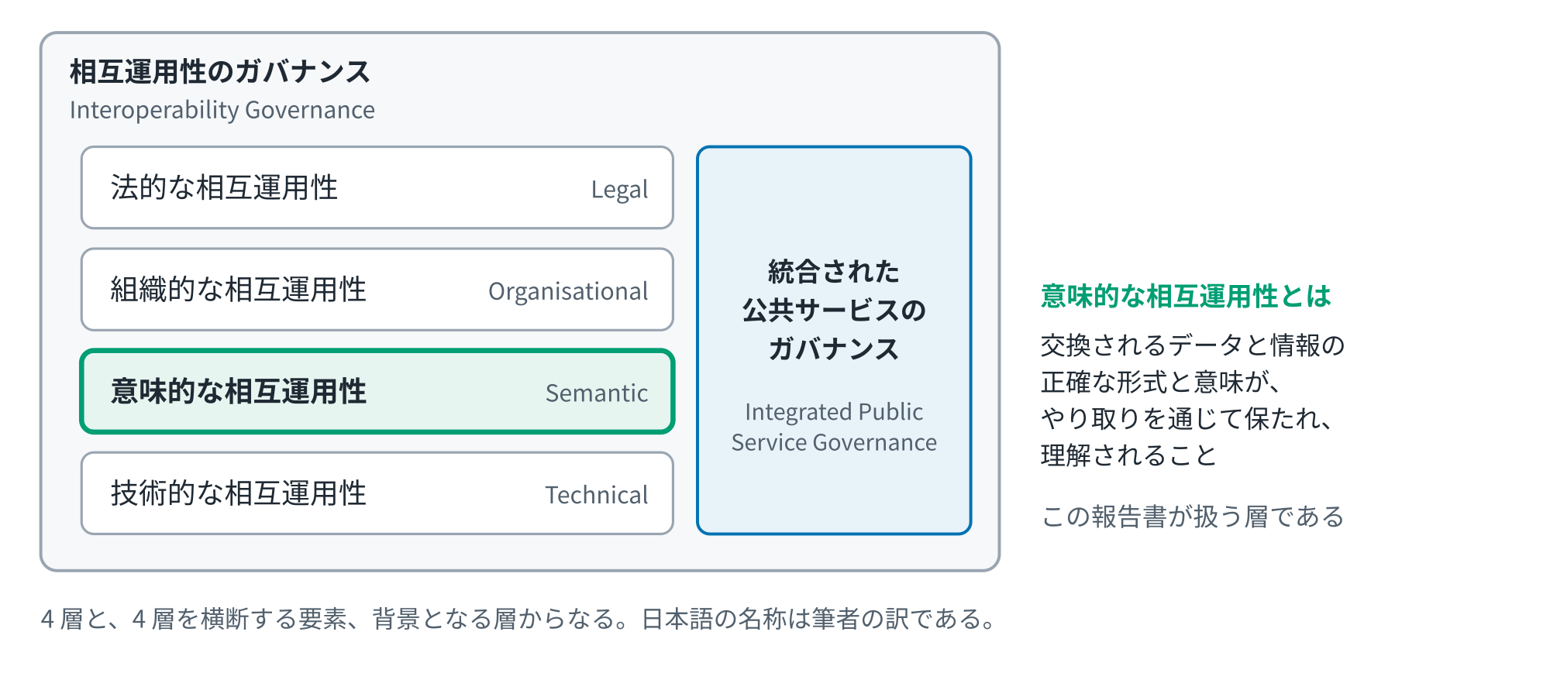
意味は相互運用性の四層の一つである
07 データスペースとの接点
  この資料が扱うのは意味的な層
  日本の ODS-RAM も、4 レイヤの一つにセマンティクスを置く
欧州相互運用性フレームワーク (2017) の図 3 をもとに作成。日本語の名称は筆者の訳
Notes:
欧州相互運用性フレームワークの相互運用性モデル。この資料が扱うのは、意味的な層である。日本の ODS-RAM も、4 レイヤの一つにセマンティクスレイヤを置く。

Slide 40
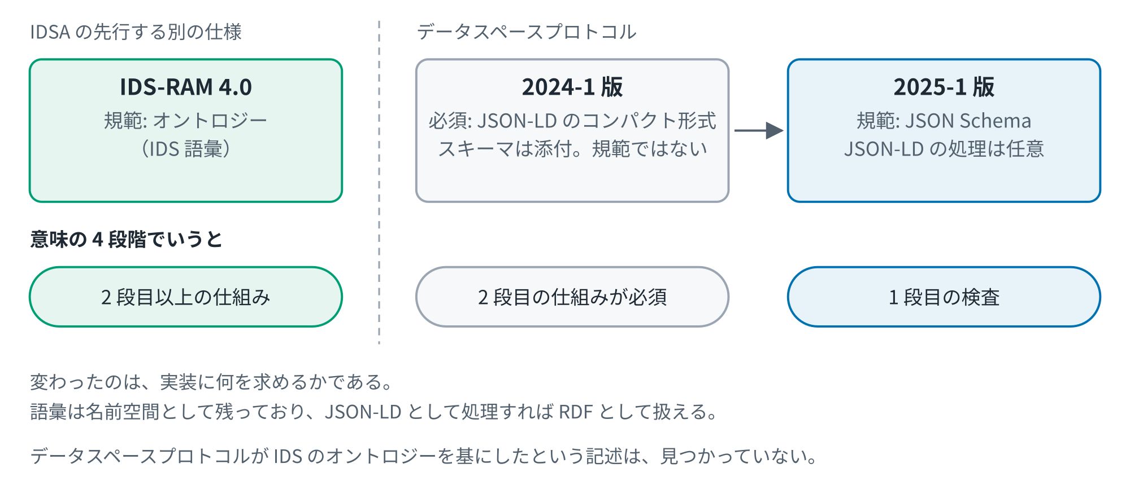
規範はグラフから文書の形へ移った
07 データスペースとの接点
版ごとの違い
  2024-1 版は、JSON-LD として扱うことを求めた
  2025-1 版は、JSON Schema に合うことを求めた
  語彙は残り、意味を捨てたわけではない
出典: IDS-RAM 4.0、Dataspace Protocol 2024-1 と 2025-1。意味の 4 段階での位置は筆者の整理
Notes:
規範の置き方の移り変わり。2024-1 版はメッセージを JSON-LD として扱うことを求めた。2025-1 版は JSON Schema に合うことを求め、JSON-LD の処理を任意にした。

Slide 41
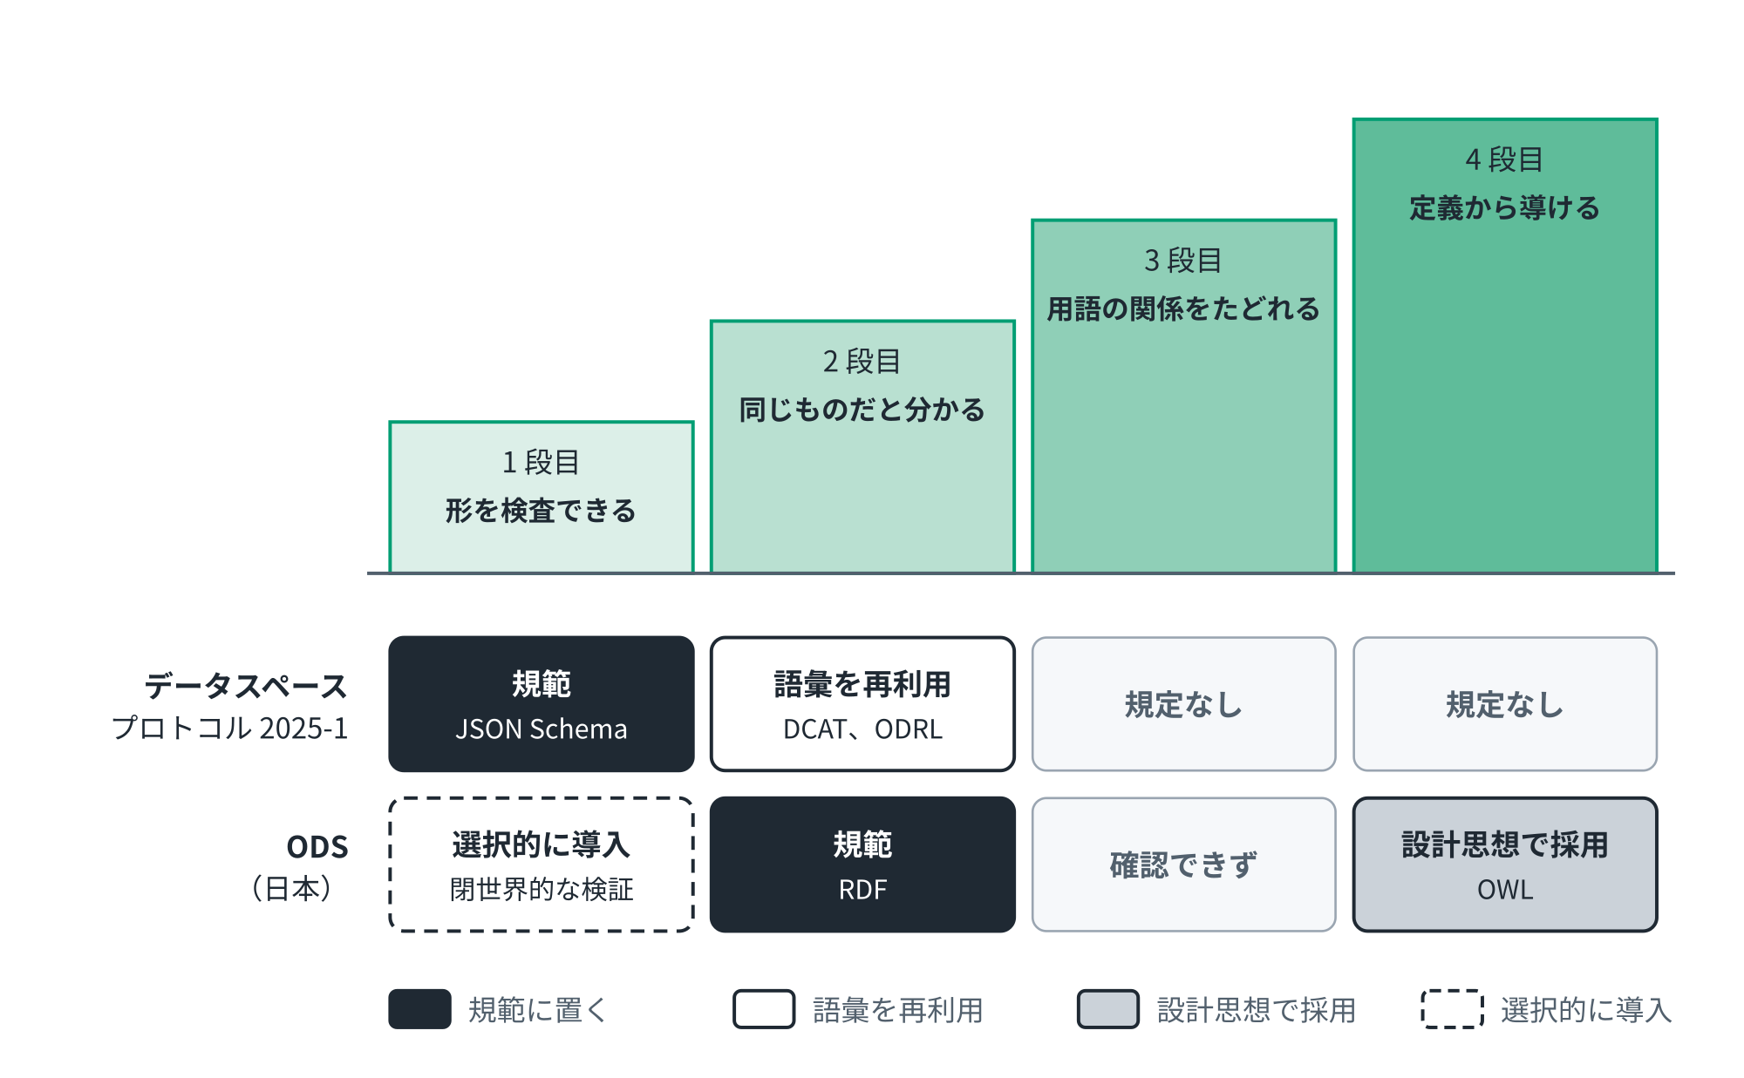
プロトコルと ODS は規範の段が違う
07 データスペースとの接点
  プロトコルの規範は 1 段目
  ODS の規範は 2 段目の RDF
  ODS の OWL は設計思想での採用で、規範的な要件は未確認
出典: Dataspace Protocol 2025-1、ODS のプロトコル仕様、IPA「Why Open Dataspaces」(2026)。対比は筆者の整理
Notes:
データスペースプロトコルと ODS が、意味の 4 段階のどこを規範に置くか。プロトコルは 1 段目、ODS は 2 段目の RDF を規範に置く。ODS の OWL は設計思想の文書が採用を述べるもので、規範的な要件は確認できていない。

Slide 42
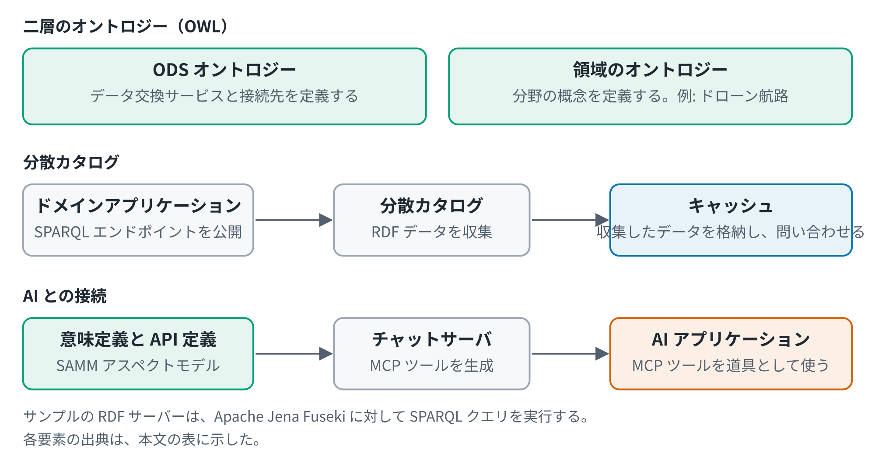
ODS の実装は定義から AI の道具を作る
07 データスペースとの接点
  オントロジーは二層に分かれる
  分散カタログが RDF データを集める
  意味定義から、AI が使う MCP ツールを作る
出典: open-dataspaces (GitHub) の各リポジトリ
Notes:
ODS のオープンソース実装における意味の扱い。オントロジーは二層に分かれる。意味定義と API 定義から、AI アプリケーションが使う MCP ツールを生成する。

Slide 43
全体像と使い分け
08

Slide 44
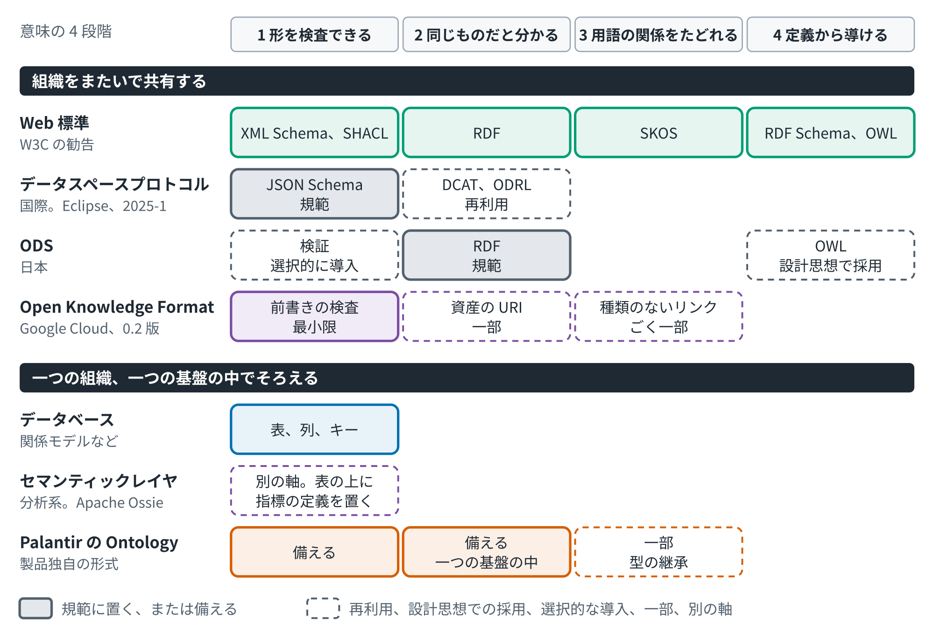
取り組みは段と共有の範囲で位置づく
08 全体像と使い分け
  2 段目以上を掲げる取り組みは、組織をまたぐ側に集まる
  組織内の取り組みは1 段目とその周辺が中心
  組織間でも、規範に置く段は違う
配置の根拠は調査報告の 5 章、9 章、10 章の表
Notes:
意味の 4 段階と共有の範囲による見取り図（筆者の整理）。2 段目以上を規範に置くか設計思想に掲げる取り組みは、組織をまたぐ側に集まっている。

Slide 45
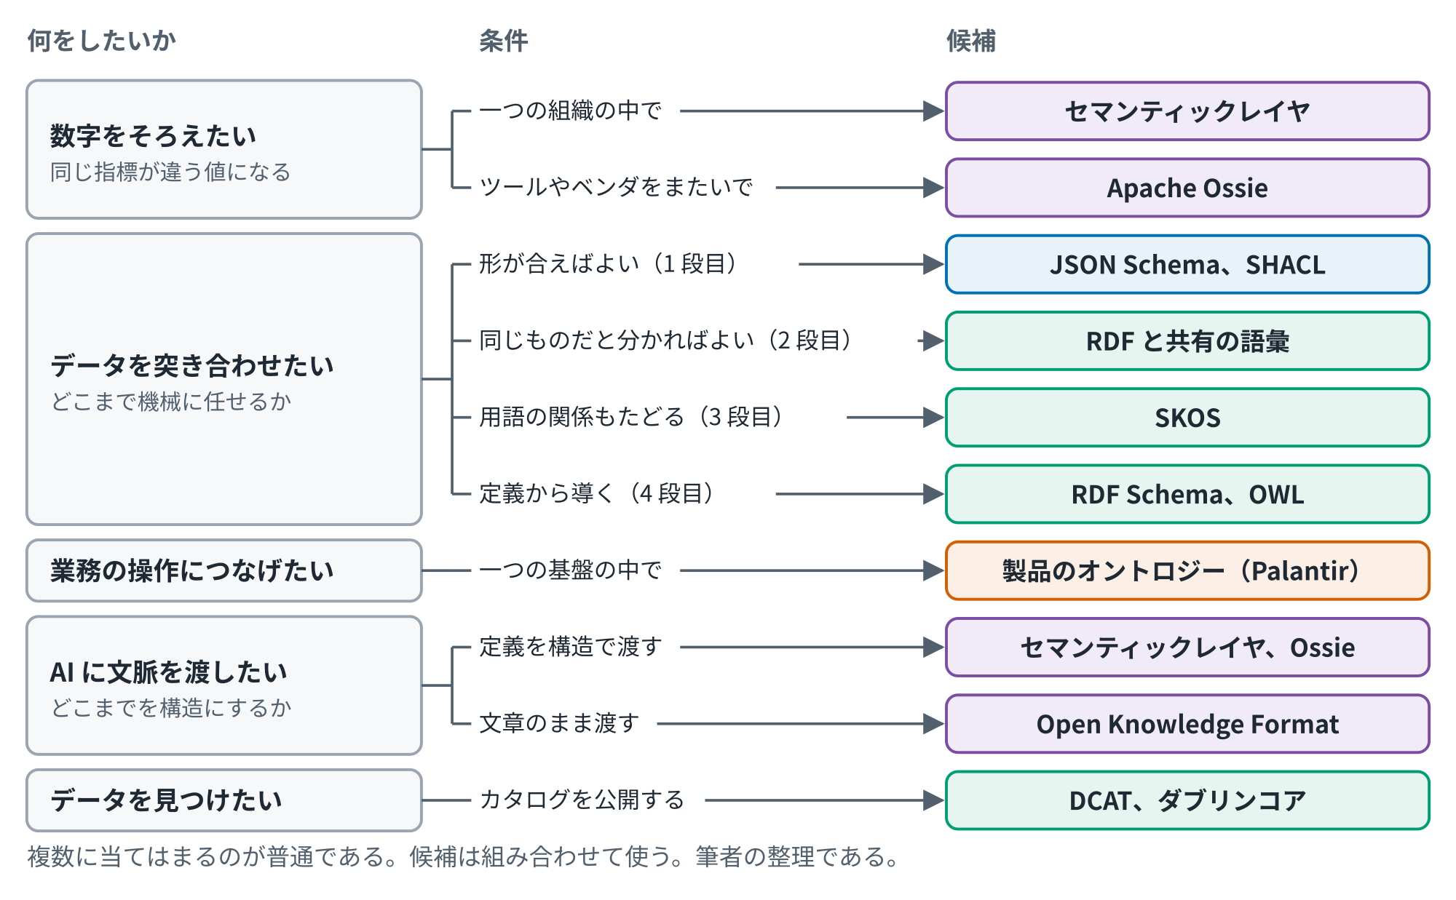
どれを使うかは解く課題で決まる
08 全体像と使い分け
  したいことから始め、条件で枝分かれする
  条件は、機械にさせたいことと、共有の範囲
  候補は組み合わせて使う
筆者の整理。W3C Data on the Web Best Practices (2017) の指針を、本調査の知見で組み替えた
Notes:
課題から候補を選ぶ木。W3C の勧告は、形式的な意味の水準をデータと用途に合うように選ぶこと、共有された語彙を再利用することを勧めている。組織をまたぐ場合は相手と同じ取り決めが要る。

Slide 46
公の指針を調査の知見で組み替えた
08 全体像と使い分け
問い | W3C の勧告 | この木での組み替え
どの水準を選ぶか | 形式的な意味の水準を、データと用途に合わせる | 形式性ではなく、機械にさせたいことで選ぶ
何をしたいか | 問いとして立てていない | 最初の枝分かれにした
誰と共有するか | Web への公開が前提 | 組織の中か、組織をまたぐかを条件にした
誰が読むか | 人とプログラム | AI を加え、構造か文章かを条件にした
出典: W3C Data on the Web Best Practices (2017)。組み替えは筆者による

Slide 47
迷ったら、四つの問いに戻る
08 全体像と使い分け
問い | 目安 | 部品と供給者の例
機械に、どこまでさせたいか | 足りるところで止める | 数値が入っているかを確かめるだけなら、形の検査（JSON Schema）で足りる
書かれていないことを、どう扱うか | 誤りにするなら検査、不明でよいなら推論 | 供給者のない部品を止めたいなら検査（SHACL）。不明として残すなら定義の言語（OWL）
AI に、何を任せるか | 間違えると困るものは、定義で渡す | 「売上」の計算方法は定義（セマンティックレイヤ）で、注意や経緯は文章（OKF）で渡す
誰と、やり取りするか | 別の組織となら、標準の形式 | 社内の一つの基盤なら製品の機能でよい。取引先となら共通の識別子と語彙（RDF）
筆者の整理。例は説明用に作成したもの。もとになった知見は調査報告の 11 章に示した
Notes:
選び始める前に確かめること: 相手が「オントロジー」をどの意味で使っているか。使える既存の語彙がないか。候補は一つに決めず、組み合わせて使う。

Slide 48
確認できなかった点と次に読むもの
08 全体像と使い分け
ISO/IEC 11179 と ISO 15926 の発行年は、一次情報を取得できなかった
Microsoft と Google の OSI への関与は確認できていない
ODS が OWL を規範として求めるかは、仕様の文書では確認できなかった
米国企業の動きは当事者の発表に依拠している
各技術の例と図、出典の一覧は調査報告にある

